Slide 1
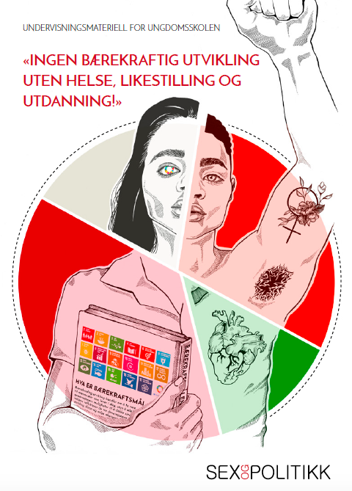
Presentasjon av vårt nye undervisnings-materiell
Ved Marianne Støle-Nilsen, lektor og seniorrådgiver i Sex og Politikk
marianne@sexogpolitikk.no

Slide 2
Nye læreplaner – nye muligheter
Fra overordnet del: «Opplæringen skal gi elevene forståelse for sammenhengen mellom demokrati og sentrale menneskerettigheter som ytringsfrihet, stemmerett og organisasjonsfrihet. (...) Skolen skal stimulere elevene til å bli aktive medborgere, og gi dem kompetanse til å delta i videreutviklingen av demokratiet i Norge.» «Bærekraftig utvikling som tverrfaglig tema i skolen skal legge til rette for at elevene kan forstå grunnleggende dilemmaer og utviklingstrekk i samfunnet, og hvordan de kan håndteres. (...) Temaet rommer problemstillinger knyttet til miljø og klima, fattigdom og fordeling av ressurser, konflikter, helse, likestilling, demografi og utdanning. Elevene skal lære om sammenhengen mellom de ulike aspektene ved bærekraftig utvikling.»

Slide 3
Hva er FNs bærekraftsmål?

Slide 4
Hva er seksuelle rettigheter?

Slide 5
Hvilke bærekraftsmål er mest relevante for seksuell og reproduktiv helse og rettigheter?
SDG 3, helse: #3.7 Innen 2030 sikre allmenn tilgang til tjenester knyttet til seksuell og reproduktiv helse, herunder familieplanlegging og tilhørende informasjon og opplæring, og sikre at reproduktiv helse innarbeides i nasjonale strategier og programmer.
SDG 5, likestilling: #5.6 Sikre allmenn tilgang til seksuell og reproduktiv helse samt reproduktive rettigheter, som avtalt i samsvar med handlingsprogrammet fra den internasjonale konferansen om befolkning og utvikling, handlingsplanen fra Beijing og beslutningsdokumentene fra deres respektive tilsynskonferanser.

Slide 6
Men også bærekraftsmål 4, utdanning ++
#4.7 Innen 2030 sikre at alle elever og studenter tilegner seg den kompetanse som er nødvendig for å fremme bærekraftig utvikling, blant annet gjennom utdanning for bærekraftig utvikling og livsstil, menneskerettigheter, likestilling, fremme av en freds- og en ikkevoldskultur, globalt borgerskap og verdsetting av kulturelt mangfold og kulturens bidrag til bærekraftig utvikling
#17, samarbeid for å nå målene blir ekstra viktig siden tematikken hører til flere sektorer og mål
SRHR henger også sammen med #1 fattigdom, #6 rent vann og sanitærforhold, #8 arbeid og vekst ++

Slide 7
Nytt undervisningsmateriell for ungdomsskolen
Støtte fra Norad
Formål:
”Bevilgningens formål er å bidra til økt debatt om norsk utviklingspolitikk og til økt kunnskap om globale spørsmål knyttet til fattigdom, menneskerettigheter og demokrati.”
Forstå egne rettigheter i internasjonalt perspektiv
Engasjement for bærekraftsmålene (3, 4 og 5 spesielt)
Forstå hvorfor SRHR er sentralt for samfunnsutvikling

Slide 8
Om undervisningsmateriellet
Prosess: Kartlegging, kvalitetssikring, mange aktører
Gratis tilgjengelig ved registrering på www.sexogpolitikk.no
Kan brukes i mange fag – spesielt samfunnsfag, norsk, engelsk, KRLE og naturfag - og til de tre tverrfaglige temaene. Velegnet for tverrfaglig arbeid.
Kan tilpasses – fleksibelt for bruk
Vektlegger kritisk tenkning, engasjement, menneskerettigheter, demokratiske ferdigheter – og linken ute og hjemme, individ og samfunn
Elevene skal forstå sammenhenger – og sin egen rolle i både lokalsamfunnet og verden!

Slide 9
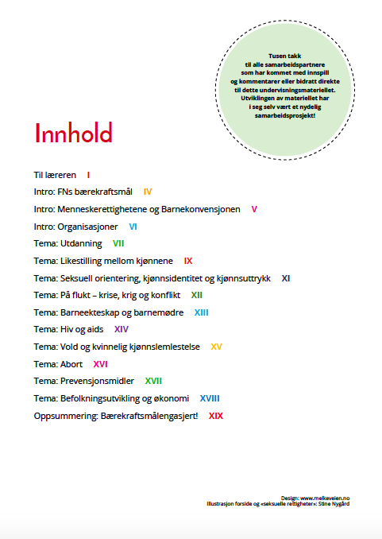
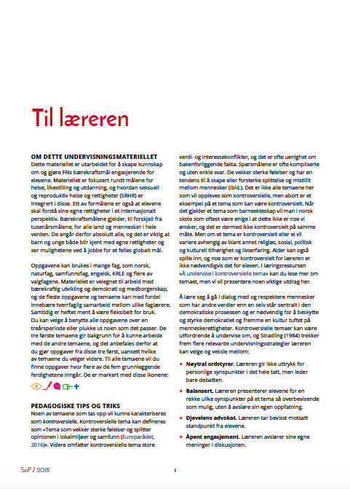
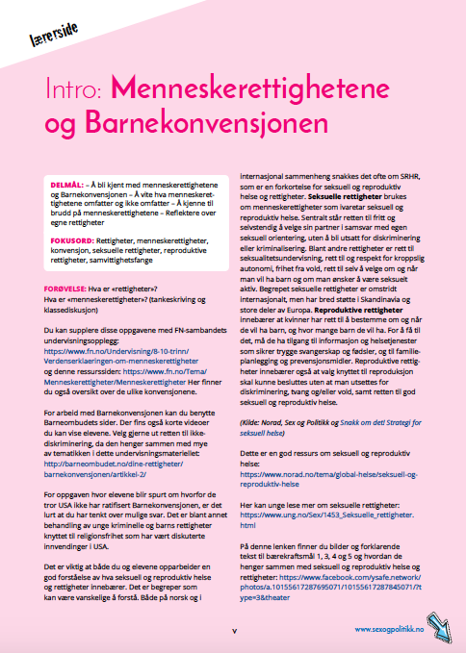
Lærerversjon

Slide 10
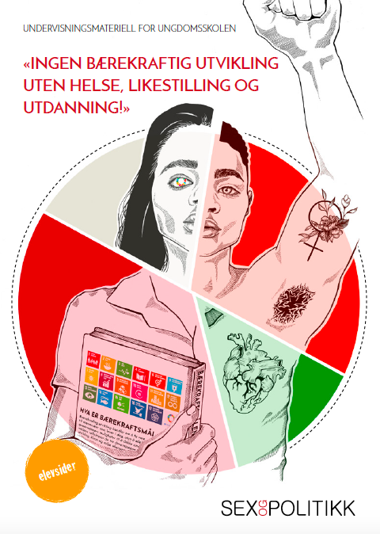
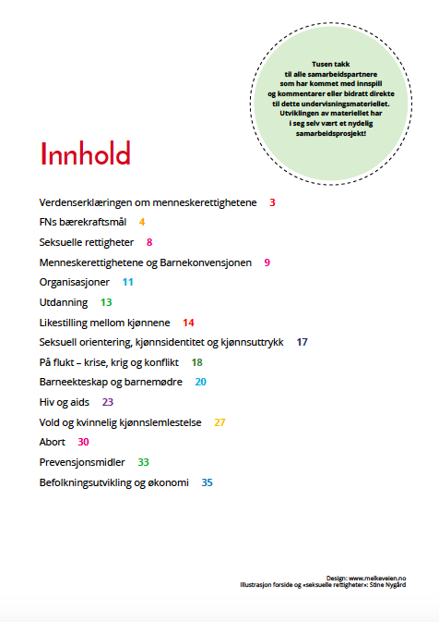
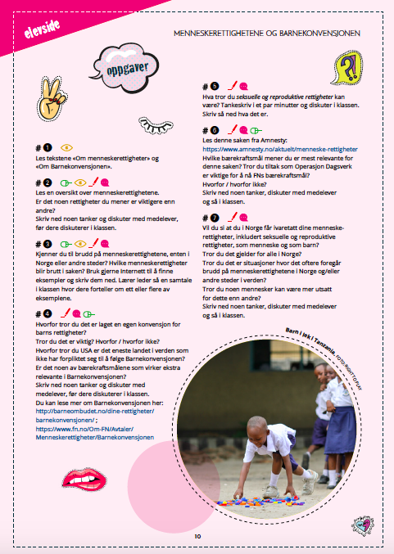
Elevversjon

Slide 11
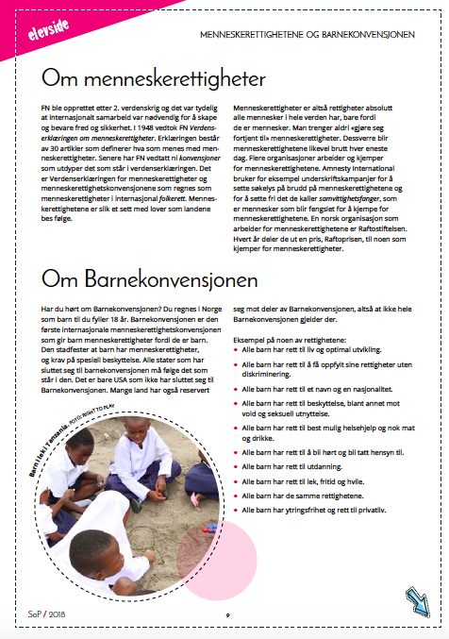
Introoppgaver/temaoppgaver

Slide 12
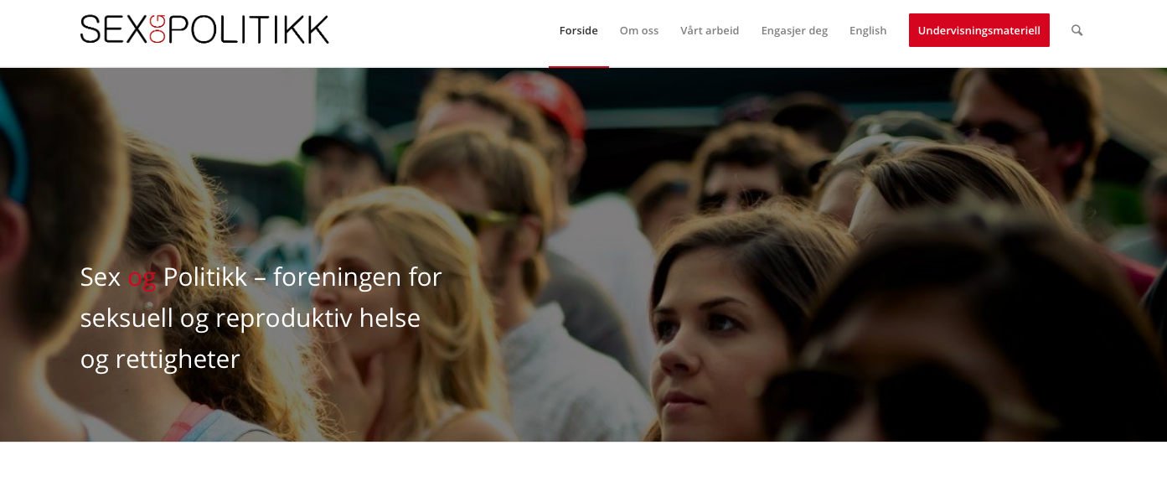
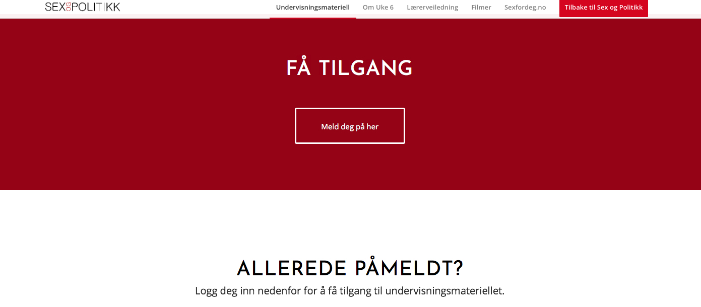

Slide 13
www.sexogpolitikk.no

